Slide 1
객체지향소프트웨어 공학
(Object Oriented Software Enginerring)
프로젝트 계획/착수 보고 - 1조 부컴오피스
1933004 윤수오
1933017 최승용
1933016 정원동
1933022 한해찬

Slide 2
목차
프로젝트 개요
프로젝트 헌장
프로젝트 범위
프로젝트 개발 환경
상세 문제기술서
관리 프로세스
기술 프로세스
지원 프로세스
Q&A

Slide 3
프로젝트 개요 - 필요성
당사 제품을 찾는 고객들이 많아지고, 이로 인해 오프라인 구매량이 폭주하여 오프라인 점포가 혼잡한 상황
또한 제품을 구매하기 위해서는 고객이 직접 오프라인 점포에 방문해야 하는 불편함 야기
따라서 온라인에서도 고객이 원하는 제품을 쉽고 빠르게 구매하도록 하는것이 필요해짐
본 프로젝트의 최종 목적은 온라인에서 고객이 쉽게 물품을 구매할 수 있도록 하는 것임

Slide 4
프로젝트 개요 - 요약
고객 관리
회원 관리
등록
로그인 기능
구매/판매 관리
물품 관리
구매
결제 기능
구매/판매 물품 배송 여부
배송 관리
배송 추적

Slide 5
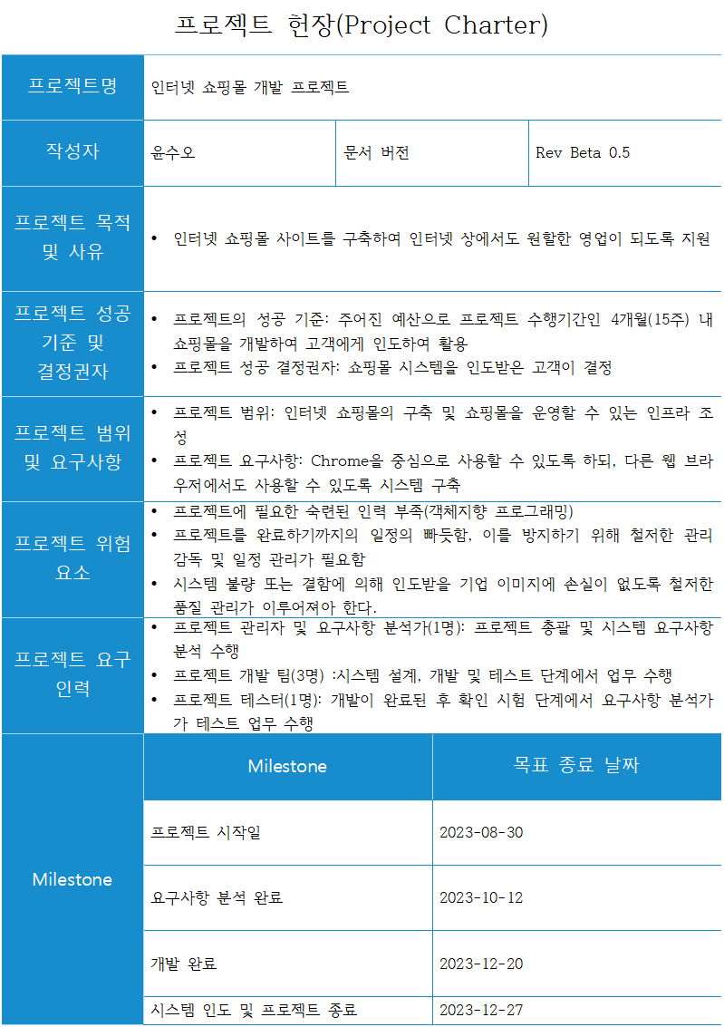
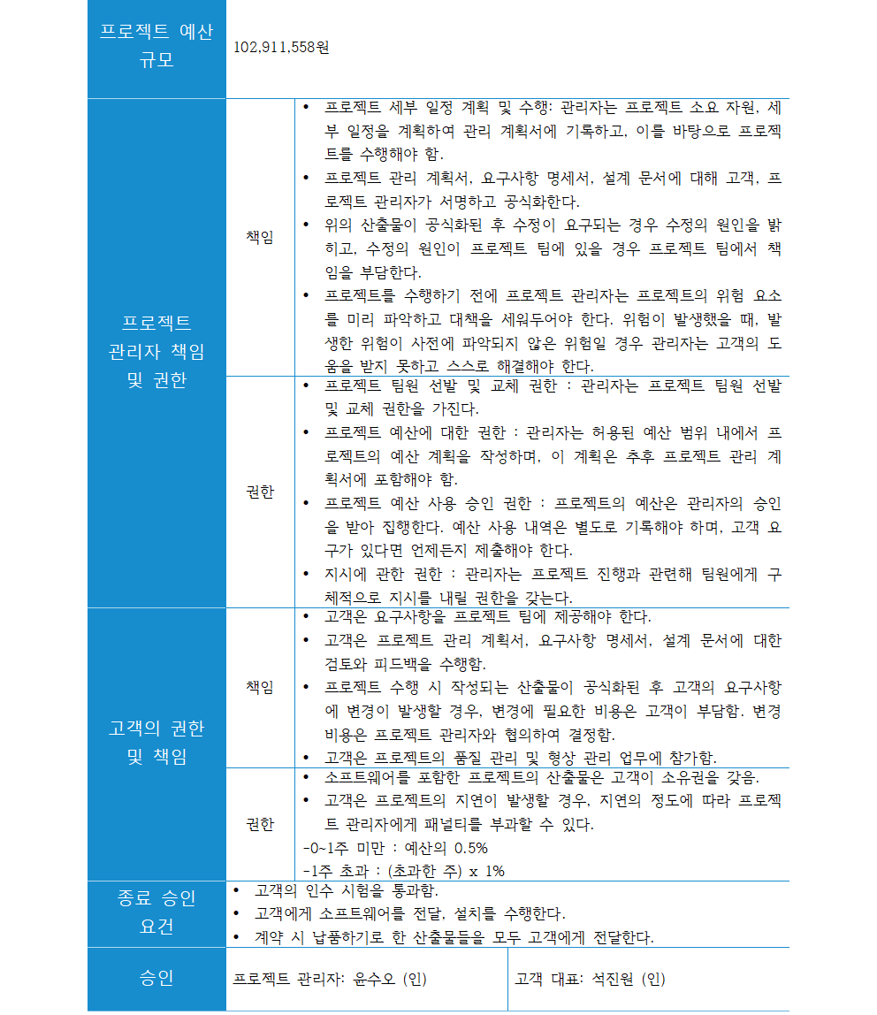
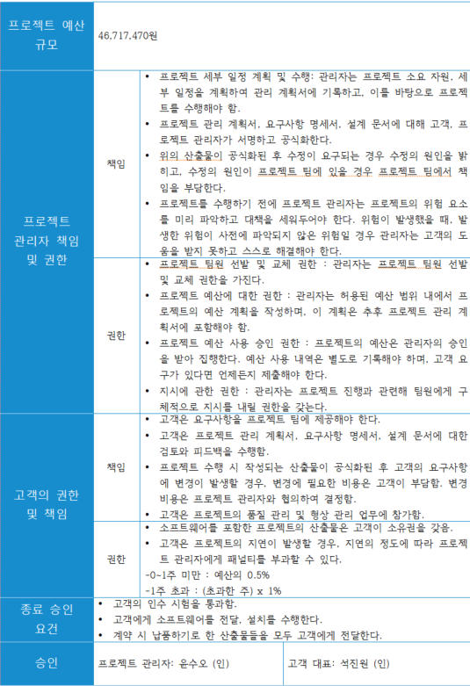
프로젝트 개요(1) – 프로젝트 헌장(PC)

Slide 6
프로젝트 범위
첫 화면에서 사용자에게 회원가입 여부를 물어본다.
로그인을 하면 쇼핑몰을 정상적으로 이용할 수 있다.
고객이 아이디와 비밀번호를 잃어버리면 가입한 회원 정보로 찾을 수 있다.
물품을 구매하려는 소비자는 인터넷 쇼핑몰에 접속하여 물품의 상세 정보를 확인할 수 있으며 물품 구매를 할 수 있다.
상품을 구매하기 위해서는 먼저 원하는 상품을 장바구니에 담고, 장바구니에 담긴 상품 중에서 선택적으로 주문할 수 있다.
상품 구매 시 결제 수단은 일반 포인트와 신용카드 결제로 구분한다.
물품을 결제 후 영수증을 발급한다.
사용자는 자신이 주문한 제품의 위치를 확인 할 수 있는 배송조회 서비스를 할 수 있다.
쇼핑몰은 Chrome을 중심으로 사용할 수 있도록 하되, 다른 웹 브라우저에서도 사용할 수 있도록 시스템 구축한다.

Slide 7
문제기술서 – 회원가입
회원가입 시 필수 정보로 이름, 아이디, 비밀번호, 휴대폰 번호, 이메일 입력.
직원 회원가입시 본사에서 사전에 지급받은 직원 SID를 추가로 입력받음.
아이디 입력시 중복 여부를 확인함.
비밀번호 입력시 길이를 8~20자로 제한하고, 영대문자 및 특수기호가 적어도 1개이상씩 포함되어야 함.
입력 항목이 다 입력되었는지 확인하기 위한 유효성 검사가 수행되어야 함.

Slide 8
문제기술서 – 회원가입
정보를 다 입력하면 고객은 사이트 이용약관에 동의해야 함.
시스템 이용약관, 전자금용거래 이용약관, 개인정보 수집 및 이용, 만 14세 이용약관에는 필수로 동의해야 함.
그 외 나머지 약관은 선택약관으로 함.
약관은 ‘전체보기’ 버튼을 눌러 고객이 상세하게 확인할 수 있도록 해야 함
‘전체 동의’ 버튼을 눌러 고객이 모든 약관에 동의할 수 있도록 해야 함.
필수 약관에 동의했는지를 확인하는 유효성 검사를 수행해야 함.

Slide 9
문제기술서 – 회원가입
본 쇼핑몰 시스템은 만 14세 이상 고객이 사용할 수 있음.
-> 만 14세 이상인지 아닌지를 확인하는 인증 절차 필요.
인증 절차는 후술할 로그인 시 본인 확인 절차와 동일함.
인증에 성공했을 경우, 입력받은 정보를 회원 데이터베이스에 저장함.
저장된 회원 정보 항목은 개인정보보호법에 따른 수집.이용.제공 등의 목적이 달성되면 파기해야 함.

Slide 10
문제기술서 – 로그인
아이디와 비밀번호 입력을 받음.
아이디와 비밀번호의 일치여부, 존재여부등을 확인하는 유효성 검사 수행.
정상적으로 입력받을 시 본인인증 절차 진행.
본인 인증시 휴대폰, 이메일중 하나를 선택할 수 있음.

Slide 11
문제기술서 – 로그인
휴대폰 본인 확인 선택 시 문자(SMS), 간편 본인확인 서비스(PASS)중 하나를 선택함.
문자를 이용한 인증 방식 선택시 고객에게 이름, 생년월일, 휴대폰 번호를 입력받도록 함.
입력 정보가 제대로 입력되었는지를 확인하는 유효성 검사를 수행함.
정상적으로 입력되었을 경우 입력된 휴대전화 번호로 인증 문자를 보냄.
인증 번호의 유효 기간은 전송 시점으로부터 3분으로 함.

Slide 12
문제기술서 – 로그인
PASS를 이용한 인증 방식 선택시 고객에게 이름, 휴대폰 번호를 입력받고 사용하는 통신사를 선택하도록 함.
입력 정보가 제대로 입력되었는지를 확인하는 유효성 검사를 수행함.
정상적으로 입력되었을 경우 체크한 통신사의 PASS 서비스와 연동시켜 본인 인증을 진행시킴.
이후 인증이 성공적으로 완료됬을 경우 암호화 모듈을 통해 인증 정보를 확인하고 로그인을 성공적으로 수행함.

Slide 13
문제기술서 – 로그인
이메일을 이용한 인증 방식 선택시 고객에게 이름, 생년월일, 이메일 주소를 입력받도록 함.
입력 정보가 제대로 입력되었는지를 확인하는 유효성 검사를 수행함.
정상적으로 입력되었을 경우 입력된 이메일 주소로 인증 문자를 보냄.
인증 번호의 유효 기간은 전송 시점으로부터 3분으로 함.
입력받은 인증번호가 일치할 경우 암호화 모듈을 통해 인증 정보를 확인하고 로그인을 성공적으로 수행함.

Slide 14
문제기술서 – 아이디 / 비밀번호 찾기
로그인 창에서 ‘ 아이디/비밀번호’ 찾기 창을 클릭시 해당 화면이 나옴.
‘아이디 찾기’를 클릭하면 사용자로부터 가입시 입력한 이름과 이메일 또는 생년월일을 입력하고 ‘아이디 찾기’ 버튼을 클릭한다.
이때 입력한 정보가 일치할 경우에는 해당하는 ID를 고객에게 표시하고, 입력한 정보가 다르거나 없는 정보라면 고객에게 ‘유효하지 않은 회원정보입니다’ 메시지를 띄운다.

Slide 15
문제기술서 – 아이디 / 비밀번호 찾기
‘비밀번호 찾기’를 클릭하면 사용자로부터 가입 시 입력한 ID를 입력받고 ‘다음’ 버튼을 클릭함.
이때 입력한 ID가 일치할때는 ‘로그인’과 동일한 본인 인증 절차를 수행 후 새로운 비밀번호를 고객으로부터 입력받게 한다.
고객은 새로운 비밀번호를 입력하고 ‘비밀번호 변경’ 버튼을 누르면 기존에 있는 비밀번호를 새로 입력받은 비밀번호로 업데이트한다.
입력한 정보가 다르거나 없는 정보라면 고객에게 ‘유효하지 않는 회원정보입니다’ 메시지를 띄우고 재입력을 받도록 함.

Slide 16
문제기술서 – 구매
물품 페이지에서 ‘구매’ 버튼을 클릭해야 해당 물품을 구매할 수 있음.
물품을 구매하기 위해서는 ‘회원 상태’ 즉, 로그인을 한 상태여야만 함.
로그인을 하지 않은 상태에서 ‘구매’ 버튼을 클릭한 경우에는 로그인 페이지로 넘어감.
로그인 한 상태에서 ‘구매’버튼을 클릭하면 ‘바로결제’와 ‘장바구니에 추가’ 버튼이 화면에 나타나고 구매자는 둘 중 하나를 선택함.
‘바로 결제’ 버튼을 클릭하면 즉시 개인 정보 입력 페이지로 넘어가고 ‘장바구니에 추가’ 버튼을 클릭하면 해당 물품이 장바구니 페이지로 넘어감.
장바구니 페이지에서는 구매자가 ‘구매’ 버튼을 클릭한 물품들의 사진과 간단한 정보가 화면에 나타남.
장바구니에서 물품을 삭제할 수 있고, 구입할 수량을 조절할 수 있음.

Slide 17
문제기술서 – 구매
물품들의 사진 옆에는 체크하는 박스가 존재하는데 이는 결제할 물품들을 선택하기 위한 것.
결제한 물품들을 체크한 상태에서 ‘결제’ 버튼을 클릭하면 고객의 개인 정보를 입력하는 페이지로 넘어감.
구매자의 이름은 기본적으로 화면에 표시가 되며 따로 입력해야 하는 개인 정보에는 ‘주소’와 ‘전화번호’ 등이 있음.
개인 정보 입력 페이지에서 입력을 마친 후 ‘결제’ 버튼을 누르면 결제 페이지로 넘어감.

Slide 18
문제기술서 – 주문/결제
결제는 ‘일반 포인트’와 ‘신용카드’로 나누어짐.
신용카드 정보, 계좌 정보 입력.
결제 성공하면 결제 정보를 카드사에 전송.
카드사의 정보를 반환 받아 처리.
처리과정에서 오류가 있을 시 오류 메시지 출력.
결제 결과로 영수증 출력.
영수증에는 고객 정보, 결제 정보, 구매 물품, 날짜 등 포함.

Slide 19
문제기술서 – 배송조회
배송하는 택배에 관한 송장번호를 물품의 사진과 함께 게시함.
해당 사진 오른편에 택배 거쳐간 마지막 장소의 정보를 제공함.
‘더보기’ 버튼을 클릭하여 택배가 거쳐갔던 모든 장소와 해당 장소의 도착시간 정보를 상세히 제공함.
배송이 완료되면 회원가입시에 본인인증을 한 전화번호를 바탕으로 고객에게 문자를 전송함.
고객이 택배의 수령을 완료한 후 ‘구입확정’ 버튼을 눌러 직원에게 택배가 잘 도착했음을 알려줄 수 있다.

Slide 20
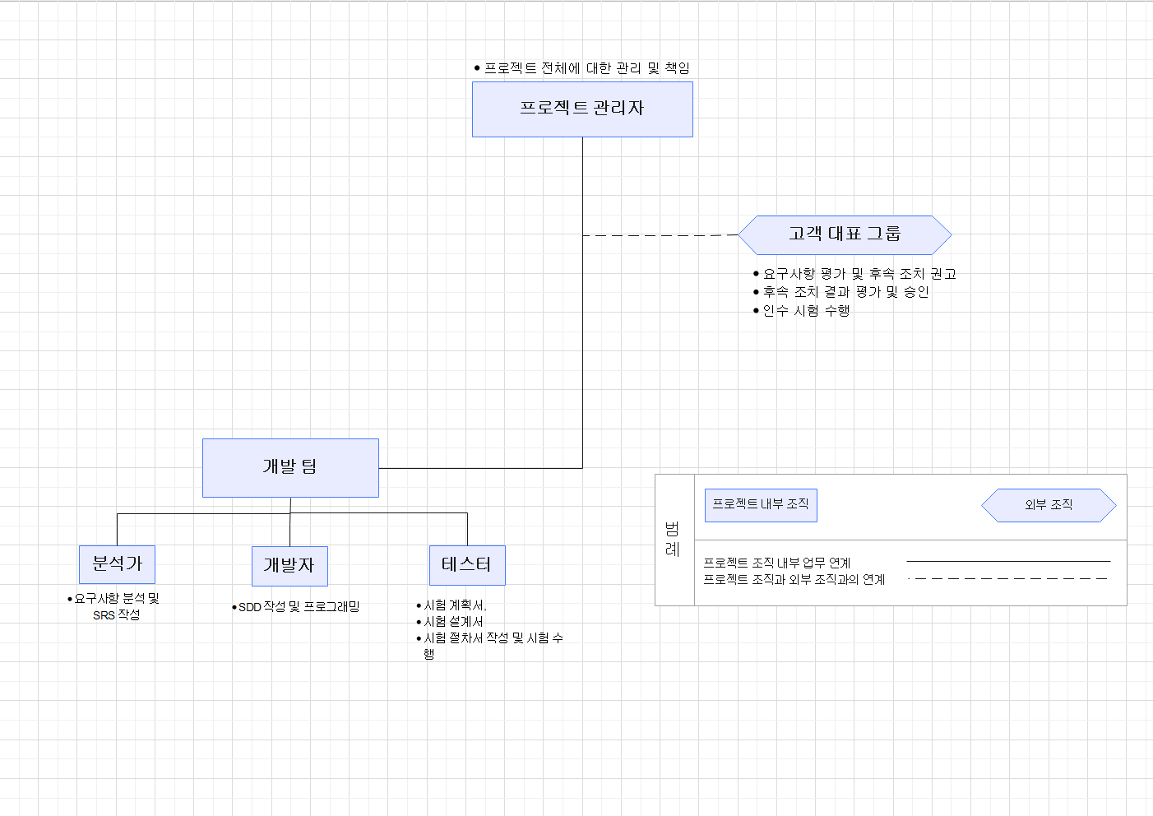
관리 프로세스 계획 – 프로젝트 조직 구성

Slide 21
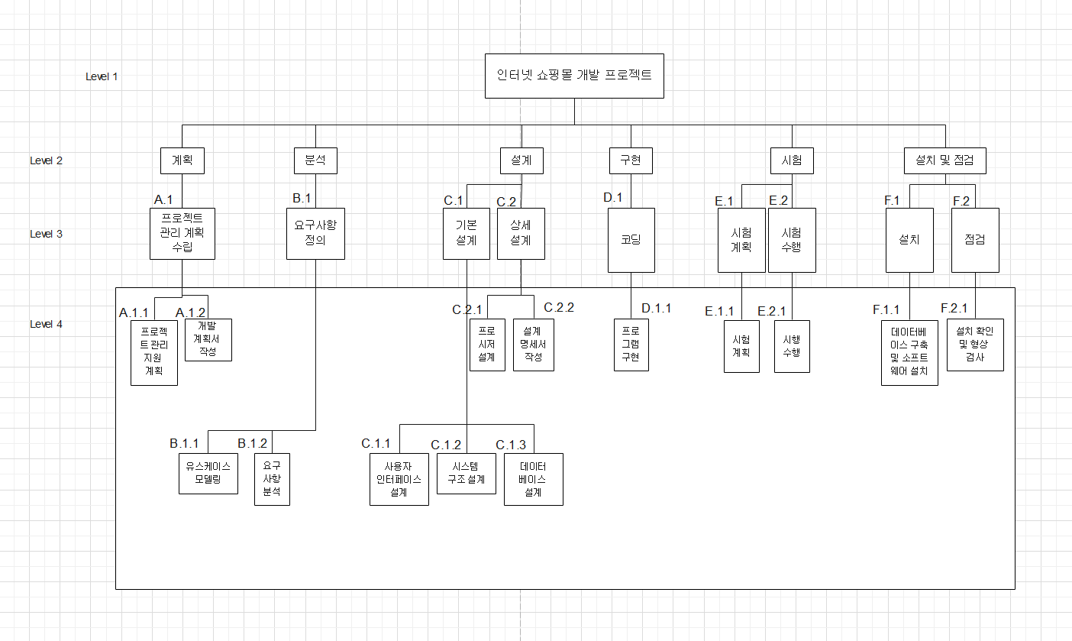
관리 프로세스 계획 – WBS

Slide 22
관리 프로세스 계획 – CPM(작업 리스트)
작업 | 선행 작업 | 소요 기간(주)
A. 계획
A.1.1 프로젝트 관리 지원 계획 |  | 3
A.1.2 개발 계획서 작성 | A.1.1
B. 분석
B.1.1 유스케이스 모델링 |  | 4
B.1.2 요구사항 분석(객체지향 분석) |  | 5
C. 설계
C.1.1 사용자 인터페이스 설계 | B.1.1 | 2
C.1.2 시스템 구조 설계 | B.1.2
C.1.3 데이터베이스 설계 | B.1.2
C.2.1 프로시저 설계 | C.1.2 | 1
C.2.2 설계 명세서 작성 | C.1.1, C.1.3, C.2,1
D. 구현
D.1.1 프로그램 구현 | C.2.2 | 1
E. 시험
E.1.1 시험 계획(단위, 통합, 시스템, 인수) | C.2.2 | 1
E.2.1 시험 수행(단위, 통합, 시스템, 인수) | D.1.1, E.1.1
F. 설치 및 점검
F.1.1 데이터베이스 구축 및 소프트웨어 설치 | E.2.1 | 1
F.2.1 설치 확인 및 형상 감사 | F.1.1

Slide 23
관리 프로세스 – 자원 할당 계획
구분 | 개발자 환경 | 쇼핑몰 서비스 운영 환경
운영체제 | Windows 10/11, MacOS | Windows 10/11, MacOS
데이터베이스 | MySQL 8.0 | MySQL 8.0
웹 개발 언어 | Java, Spring Boot, HTML | Java, Spring Boot, HTML
하드웨어 | Apache Tomcat | AWS EC2 Cloud Server

Slide 24
관리 프로세스 – 자원 할당 계획
총 예산 : 38,717,470원
인건비 : 32,000,000원
프로젝트 관리자(PM) 1명 + 개발자 3명 : 2,500,000원 * 4달 * 4명 = 32,000,000원
제비용 : 6,717,470원
A4 1장 당 200원 * 100매 = 20,000원
교통비 : 800,000원
2023 그램 16 1대 : 1,404,550원
갤럭시북3 프로 1대 : 1,548,220원
맥북 에어 2대 : 2,944,700원

Slide 25
관리 프로세스 계획 - 프로젝트 일정
프로젝트 수행 단계 | 일정
계획 | 2023-08-30 ~ 2023-09-22
분석 | 2023-08-30 ~ 2023-11-02
설계 | 2023-11-03 ~ 2023-11-23
구현 | 2023-11-24 ~ 2023-11-30
시험 | 2023-12-01 ~ 2023-12-06
설치 및 점검 | 2023-12-07 ~ 2023-12-15

Slide 26
관리 프로세스 계획 - 위험 관리
No | 위험 목록 | 위험도 | 대책
1 | 숙련된 설계 인력 부족 | 상 | 유스케이스/PC 피드백 많은 회의를 통한 수정
2 | 숙련된 개발 인력 부족 | 상 | 온라인 강의
3 | 개발 시스템의 품질 확보 | 중 | 고객과의 피드백을 통해 개선

Slide 27
기술 프로세스 계획 – 프로세스 모형
작업 | 소요 기간(주) | 완료해야 할 프로젝트 인도물
A. 계획 |  | 프로젝트 관리 계획서
A.1.1 프로젝트 관리 지원 계획 | 3
A.1.2 개발 계획서 작성 |  | 검증 및 확인 계획서
B. 분석
B.1.1 유스케이스 모델링 | 4
B.1.2 요구사항 분석(객체지향 분석) | 5 | 요구사항 명세서
C. 설계
C.1.1 사용자 인터페이스 설계 | 2
C.1.2 시스템 구조 설계
C.1.3 데이터베이스 설계 |  | 설계 명세서
C.2.1 프로시저 설계 | 1
C.2.2 설계 명세서 작성 | 1
D. 구현
D.1.1 프로그램 구현 | 1 | 소스 코드
E. 시험
E.1.1 시험 계획(단위, 통합, 시스템, 인수) | 1 | 시험 계획서
E.2.1 시험 수행(단위, 통합, 시스템, 인수) |  | 시험 결과서
F. 설치 및 점검
F.1.1 데이터베이스 구축 및 소프트웨어 설치 | 1 | 사용자 메뉴얼
F.2.1 설치 확인 및 형상 감사

Slide 28
기술 프로세스 계획 – 제품 수락
개발 완료 | ⋅소프트웨어가 완성된 후 인수 시험을 통과하였을 경우에만 제품을 인도하도록 한다. ⋅인수 시험의 통과 여부는 고객과 프로젝트 관리자가 사전에 협의한 시험 계획서(인수 시험)에 나타나 있는 기준에 따라 결정한다.
납품 및 설치 | ⋅계약 시 납품하기로 한 산출물들을 고객에게 전달한다. ⋅개발팀은 고객에게 소프트웨어를 전달하고, 소프트웨어 설치를 수행한다. ⋅설치된 소프트웨어에 이상이 없을 경우에 확인서를 작성하고 인도 절차를 마무 리한다.

Slide 29
지원 프로세스 계획 – 형상 관리
시스템 개발 및 운영 유지보수 과정에서 변화하는 SW의 모습을 가시화하고 변경 내용을 일관성 있게 수용, 시스템의 품질을 보증해야 함
이를 위해 형상 관리 계획을 수립, 개발 기간 동안 적용함
형상 관리 시 Git, GitHub, SourceTree등과 같은 형상 관리 툴을 이용함
형상 관리 시 형상 식별, 보고, 감사 등을 포함하여 관리함

Slide 30
지원 프로세스 계획 – 검증과 확인
시스템이 고객에게 인도되기 전 고객의 요구사항을 충족했는지 확인할 필요가 있음
이를 위해 검증 절차를 수행함
단위 테스트, 통합 테스트 등을 시행함으로써 검증 절차를 진행함
이때 검증 기준으로 PMP와 요구사항 명세서를 이용해 검사(inspection)을 통해 확인, 검증한다.

Slide 31
지원 프로세스 계획 – 검토
검토 회의 | 일시 | 참석 예정자
요구사항 검토 회의 | 2023.11.01(수) | PM, 개발자(3)
상세 설계 검토 회의 | 2023.11.15.(수) | PM, 개발자(3)
구현 검토 회의 | 2023.11.29.(수) | PM, 개발자(3)
인수 | 2023.12.15.(금) | PM, 고객, 개발자(3)

Slide 32
Q&A

Slide 33
감사합니다!

